Slide 1
Онтологическое моделирование: проблемы и перспективы
Шульга Т.Э.,
СГТУ имени Гагарина Т.Э., проф. кафедры «Информационно-коммуникационные системы и программная инженерия»
V International scientific conference
PROBLEMS OF CONTROL, INFORMATION PROCESSING AND TRANSMISSION (CIPT-2017)
September 28 – 30, 2017, Saratov

Slide 2
Содержание
Онтологическое моделирование: определение
Онтологии или Базы данных?
Современные задачи и проблемы онтологического моделирования

Slide 3
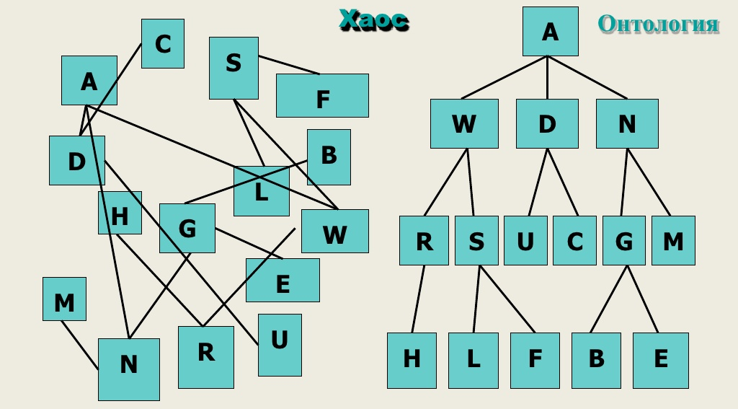

Онтология - модель представления знаний в предметной области.
Онтологическое моделирование (Ontological Modeling) - процесс построения, развития, обработки и использования онтологии предметной области (конец 20-го века)

Slide 4
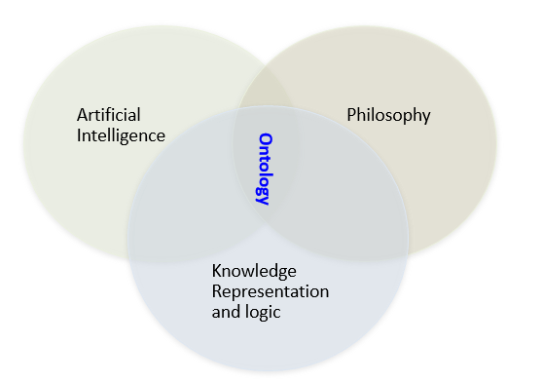
Пересечение областей знаний
Онтологически глоссарий http://ontology.ipi.ac.ru/ (???)

Slide 5
Онтология в информатике
однозначные определения
Концептуальная модель предметной области
Формальная, явная спецификация разделяемой концептуализации
[Gruber,1993]
машиночитаемость с вычислительной семантикой
общепринятое понимание
W3C: Онтология - это формальная модель представления знаний в некоторой предметной области. Онтология описывает типы объектов (классы - classеs), взаимосвязи между ними (свойства - properties), и способы совместного использования классов и свойств (аксиомы - axioms). А экземпляры (individuals)???
Notes:
הגדרה של אונתולוגיה:
מפרט רשמי וחד משמעי של הבנה תפיסתית משותפת

Slide 6
Онтология: аксиомы и факты
Аксиомы – аналог схемы БД
Определяют структуру модели:
иерархии классов
иерархии свойств
ограничения на классы
ограничения на свойства
ограничения на совместное
использование классов и свойств
Факты определяют конкретные наборы данных - аналог данных в БД
Принадлежность индивида к классу,
Наличие у индивида некоторых свойств,
Связь индивидов друг с другом через свойства.
определяют семантику и правила логического вывода (например, язык OWL основан на дескрипционных логиках)

Slide 7
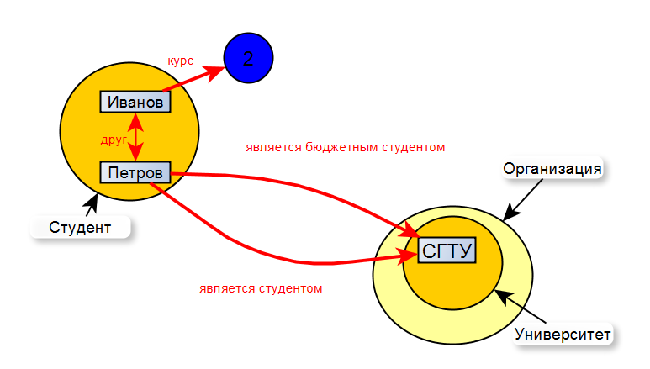
Пример онтологии: аксиомы и факты
Аксиомы
Университет-это класс и подкласс класса Организация
Является бюджетным студентом- это свойство и подсвойство свойства является студентом
Каждый Студент является студентом хотя бы одного Университета
Факты
Иванов- это индивид класса Студент
Петров связан свойством является студентом с СГТУ
Иванов в качестве значения свойства курс имеет “2”

Slide 8
Онтологии и базы данных: Различия
База данных:
Предположение о закрытости мира (CWA)
Отсутствующая информация рассматривается как ложная
Предположение об уникальности имен (UNA)
Каждый индивид имеет единственное уникальное имя
Схема БД задает ограничение на структуру данных
определяются все допустимые комбинации данных.
Онтология:
Предположение об открытости мира (OWA)
Отсутствующая информация рассматривается как неизвестная
Отсутствие предположения об уникальности имен (No UNA)
Индивид может иметь более одного имени
Аксиомы онтологии определяют правила вывода
Предполагается возможность получение новых комбинаций данных

Slide 9
Онтологии и базы данных: Запросы
База данных:
Запросы только к данным
Схема базы данных не влияет на выполнение запроса, так данные по умолчанию удовлетворяют схеме
Запросы эффективно реализуются
Онтология:
Запросы как к данным так и к схеме
Схема данных играет важнейшую роль, позволяя получать новые связи между данными
Выполнение запроса к схеме данных может представлять собой доказательство теоремы
Например, для языка OWL задача вывода - NP-полная (верхняя граница - открытая проблема)

Slide 10
Онтологии и базы данных: Использование в информационных системах
Онтология:
Схема данных большая и/или сложная и/или используется во время запроса
Необходим вывод на знаниях
Необходима аргументация полученных выводов
Невозможно/нерационально получить полную информацию
Например, моделирование сложных структур или видов деятельности
Необходима расширяемость и гибкость
Необходима интеграция с другими ресурсами в вебе
База данных:
Схема данных небольшая и/или простая и/или не используется во время запроса
Доступна полная информация
Например, система бронирования билетов
Необходимы гарантии производительности

Slide 11
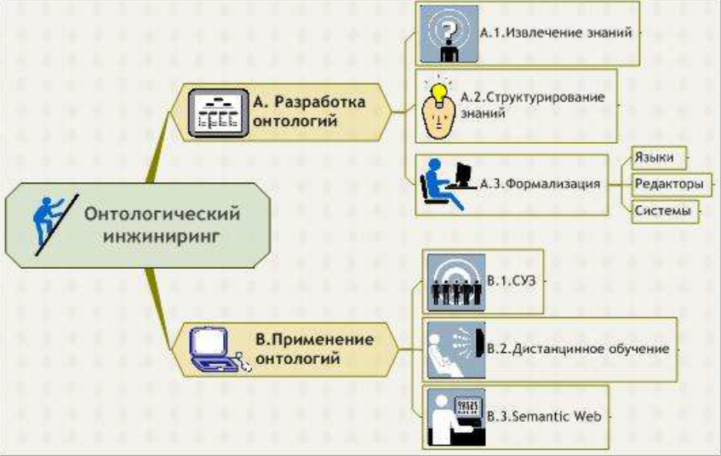
Онтологическое моделирование
Источник: Гаврилова Т.А. Онтологическое моделирование

Slide 12
Языки онтологий
Языки онтологий условно можно разделить на две категории в зависимости от их выразительной мощности:
языки, частично реализующие формализмы для построения онтологий
UML,
язык ER-диаграмм
RDFS.
языки в полной мере реализующие требуемые формализмы для разработки онтологий.
Дескрипционные логики и язык OWL,
CycL, Ontolingua, RuleML, KIF, Common Logic, DAML+OIL.

Slide 13
Требования к языкам онтологий
четко определенный синтаксис,
формальная семантика,
достаточная выразительная мощность,
удобство выражения знаний
эффективная поддержка логического вывода.

Slide 14
Диалекты языка OWL2
Полный набор требований для языка онтологий кажется недостижимым.
Эти требования заставили рабочие группы W3C, разделить язык OWL2 на два различных диалекта, каждый из которых имеет собственную семантику
OWL2 Full
OWL2 DL
Данные диалекты реализуют различные аспекты полного набора требований к языку онтологий.
В OWL2 три профиля с различной выразимостью и вычислительной сложностью.
.

Slide 15
Онтологическое моделирование
Источник: Гаврилова Т.А. Онтологическое моделирование

Slide 16
Процесс разработки онтологий
Анализ требований и предметной области
Определение назначения и масштаба онтологии
Рассмотрение возможности повторного использования онтологий
Перечисление терминов
Определение иерархий классов и свойств
Определение ограничений
Наполнение онтологии (Добавление индивидов)

Slide 17
Рассмотрение возможности повторного использования онтологий
Определение онтологии редко начинают «с нуля».
Для поиска существующих онтологий можно пользоваться следующими инструментами:
Linked Open Vocabularies (каталог открытых связанных словарей); http://lov.okfn.org/dataset/lov/;
Cервис статистика LOD http://stats.lod2.eu/vocabularies
Sindice, the Semantic Web Index (поисковая система в семантическом вебе) http://sindice.com/main/about;
Сервис SameAs.org (http://www.sameas.org) для поиска эквивалентных IRI;
Каталог связанных данных DataHub http://datahub.io/;
Проект Swoogle http://swoogle.umbc.edu/.

Slide 18
Определение экземпляров
Создание онтологии не является самоцелью.
На практике онтологии используются для организации связей между конкретными сущностями, т.е. экземплярами классов.
Как правило, число экземпляров в онтологии на несколько порядков больше, чем число классов.
Размер онтологий варьируются от нескольких сотен до десятков тысяч классов, и от сотен до сотен тысяч и более экземпляров.
Учитывая большое количество экземпляров, наполнение онтологии, как правило, осуществляется не вручную.
Часто, экземпляры извлекаются из унаследованных источников данных, например, баз данных.

Slide 19
Инструменты конвертации
W3C Relational Database to RDF Incubator Group
Инструменты RD2RDF могут использоваться двумя способами.
Первый способ предполагает преобразования реляционной базы данных непосредственно при выполнении запроса в точке доступа SPARQL.
Второй способ заключается в преобразовании всей базы данных в RDF-документы, которые затем можно загрузить в хранилище триплетов. Этот способ часто используется для интеграции экземпляров в существующую онтологию.
Хорошим инструментом для начинающих разработчиков является D2R Server, поскольку он в довольно простом пакете предоставляет оба способа конвертации.
Кроме того, можно конвертировать данные в RDF-формат и из других типов источников http://www.w3.org/wiki/ConverterToRdf.

Slide 20
Онтологическое моделирование
Источник: Гаврилова Т.А. Онтологическое моделирование

Slide 21
Проблемы
Полуавтоматическое построение онтологий
Наполнение онтологий
Пример подхода к решению:
Извлечение терминов из текста (статические методы: c-value, k-factor и др.)
Разработка LSPL-шаблонов на основе коммуникационных грамматик и предметной области

Slide 22
Отображение/интеграция онтологий
Проблемы
Сущности (классы, свойства, связи, объекты) имеющие одинаковые имена могут иметь разный смысл
Сущности (классы, свойства, связи, объекты) имеющие одинаковый смысл могут иметь разные имена
Методы решения
Лингвистические методы
Статические методы
Структурные методы
Логические методы

Slide 23
Вопросы
Шульга Татьяна Эриковна
shulga@sstu.ru

